Slide 1
Kundenportal für einen Energieversorger
Andreas Eikemper - 360119
Markus Lanzrath - 367842
Notes:
Herzlich Willkommen zur Präsentation

Slide 2
Kundenportal für einen Energieversorger
Gliederung
Funktionen
Datenbankmodell
Code-Highlights
Live Demo

Slide 3
1. Funktionen

Slide 4
Kundenportal für einen Energieversorger
1. Funktionen
Ziel
Verwaltung von Kundendaten durch den Kunden selbst
Kunden registrieren sich eigenständig
Kunden können ihre Daten selbst pflegen:
personenbezogenen Daten
Entnahmestellen
Zähler
Zählerstände
Verbrauch berechnen und visualisieren

Slide 5
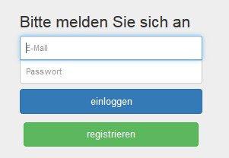
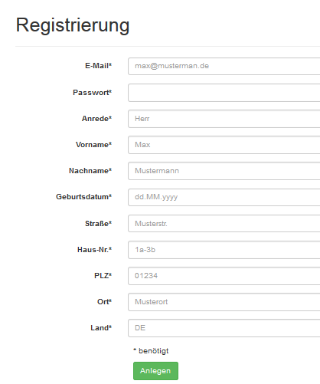
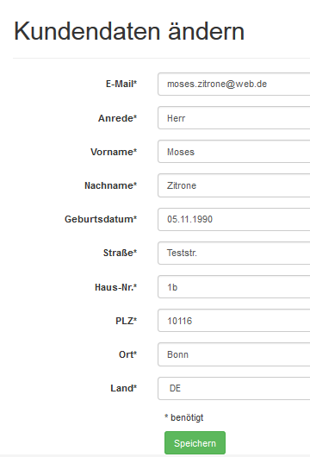
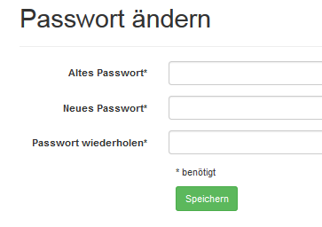
Kundenportal für einen Energieversorger
1. Funktionen
Person
Einloggen
Anlegen
Daten ändern
Passwort ändern

Slide 6
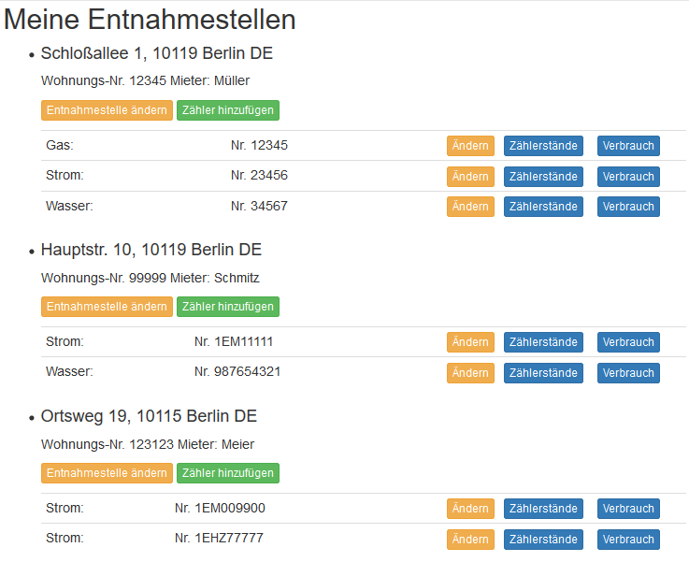
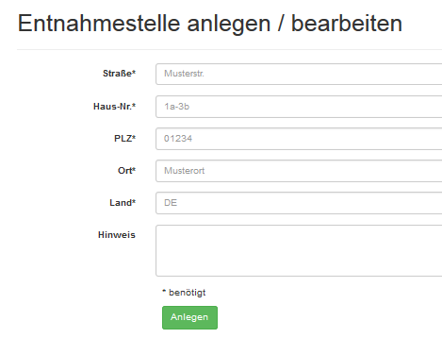
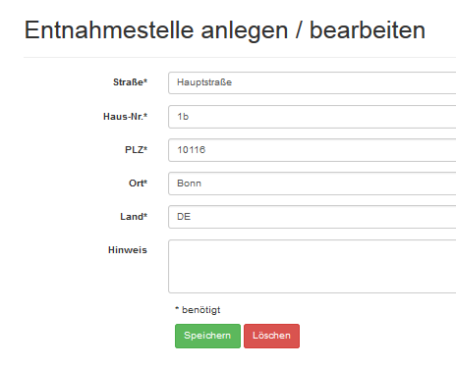
Kundenportal für einen Energieversorger
1. Funktionen
Entnahmestelle
Anlegen
Ändern
Löschen

Slide 7
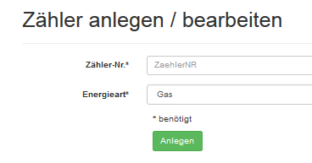
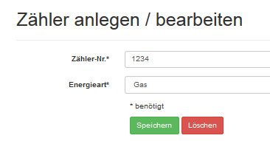
Kundenportal für einen Energieversorger
1. Funktionen
Zähler
Anlegen
Ändern
Löschen

Slide 8
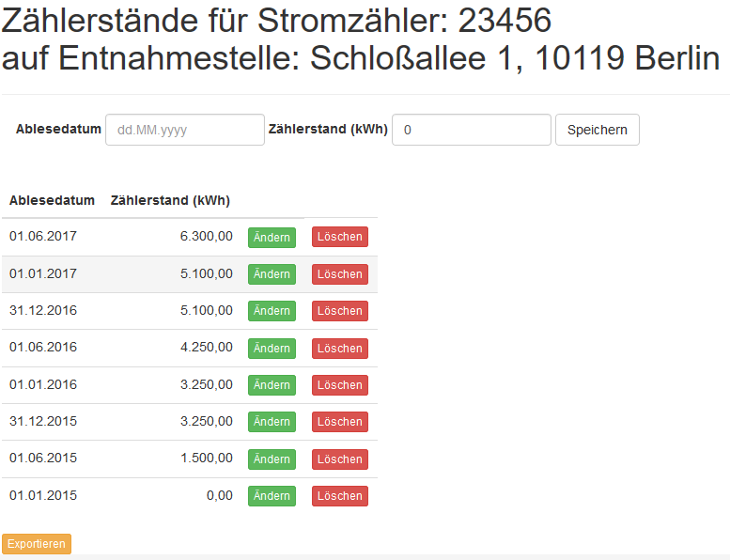
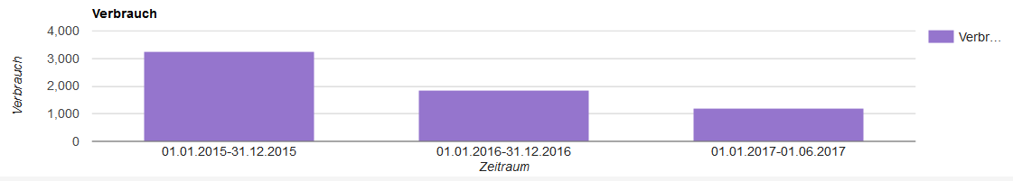
Kundenportal für einen Energieversorger
1. Funktionen
Messwerte
Anlegen
Ändern
Löschen
Exportieren
Verbräuche anzeigen

Slide 9
2. Datenbankmodell

Slide 10
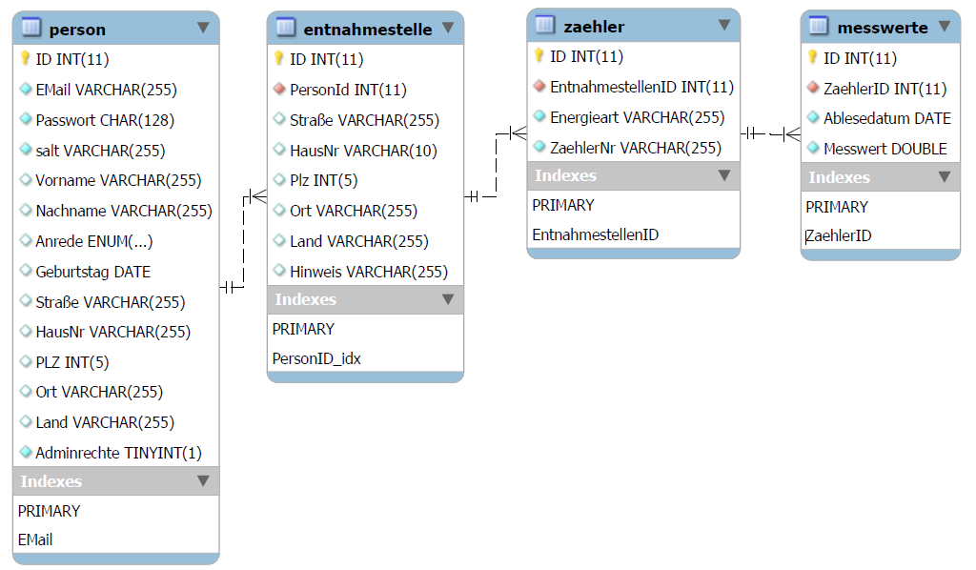
Kundenportal für einen Energieversorger
2. Datenbankmodell

Slide 11
3. Code-Highlights

Slide 12
Kundenportal für einen Energieversorger
3. Code-Highlights
PersonDataBuffer
Klasse, die alle Daten des Kunden beinhaltet.
Puffern der Daten mit dem Ziel die DB-Zugriffe zu verringern.
Wird zur Authentifizierung von Zugriffen genutzt.
welcome.jsp
if ( pdbuffer.checkEntnahmestelle(request.getParameter("eid"))== false){ // nicht berechtigt -> Redirect
response.sendRedirect(request.getContextPath() + "/welcome.html");
forward=null;
}else { // berechtigt -> Entnahmestelle ändern
EStellenForm eForm = new EStellenForm(pdbuffer.getEntnahmestelle(Integer.parseInt(request.getParameter("eid"))));
request.setAttribute("eform",eForm);
}
PersonDataBuffer
p : Person
es: Entnahmestellen = new ArrayList<Entnahmestelle>
zs: Zaehler = new ArrayList<Zaehler>
ms: Messwerte = new ArrayList<Messwert>
…
…
+ checkPerson (id: String) : boolean
+ checkZaehler (id: String) : boolean
+ checkEntnahmestelle (id: String) : boolean
+ checkMesswert (id: String, zid: String) : boolean

Slide 13
Kundenportal für einen Energieversorger
3. Code-Highlights
Validation von Messwerten
Abgeschickte Form wird auf Fehler überprüft.
public void validate(List<Message> errors, List<Messwert> mList){
...
Messwert w = this.getMesswertClass();
for (Messwert m : mList) {
if (m.getAblesedatum().before(w.getAblesedatum())){
last = m;
}
if (m.getAblesedatum().after(w.getAblesedatum())){
if (next.getId() == null ){
next = m;
}
}
if (m.getAblesedatum().equals(w.getAblesedatum())&&w.getId()==null){
errors.add(new Message("ablesedatum", "i18n.Fehler_Messwert3"));
}
}
if(last.getId()!=null){
if (last.getMesswert() > w.getMesswert()){ // angegebene Messwert < vorherigem
errors.add(new Message("messwert", "i18n.Fehler_Messwert4"));
}
}
if(next.getId()!=null){
if (next.getMesswert() < w.getMesswert()){ //angegebene Messwert > nachfolgendem
errors.add(new Message("messwert", "i18n.Fehler_Messwert5"));
}
}
}

Slide 14
Kundenportal für einen Energieversorger
3. Code-Highlights
Lokalisierung
fmt-Tags in Titel, Überschriften, Lablen & Buttons:
welcome.jsp
< jsp:attribute name="title">
<fmt:message key="i18n.Titel_welcome"/>
</jsp:attribute>
<jsp:attribute name="headline">
<fmt:message key="i18n.Titel_welcome"/> ${user.anrede} ${user.vorname} ${user.nachname}
</jsp:attribute>
<jsp:body>
<div class="col-md-4">
<h2><fmt:message key="i18n.Überschrift_Meine_Daten"/></h2>
<p>
<label class="col-md-6"><fmt:message key="i18n.Vorname"/></label>
<span class="col-md-6">${personform.vorname}</span><br/>
</p>
...
<p class="col-md-6"><a href="<c:url value="/register.html?id=${personform.id}"/>">
<button type="button" class="btn btn-warning btn-xs"><fmt:message key="i18n.ändern"/></button>
</a></p>
<p class="col-md-6"><a href="<c:url value="/passwort.html"/>">
<button type="button" class="btn btn-warning btn-xs"><fmt:message key="i18n.Titel_Passwort"/></button>
</a></p>
</div>
...

Slide 15
Kundenportal für einen Energieversorger
3. Code-Highlights
Lokalisierung
… und als Fehler-Meldungen:
PersonForm.java
public void validate(List<Message> errors, PersonDao pDao) {
if(StringUtils.isBlank(anrede)){
//Anrede nicht angegeben
errors.add(new Message("anrede", "i18n.Fehler_Anrede"));
}
if(StringUtils.isBlank(vorname)){
//Vorname nicht angegeben
errors.add(new Message("vorname", "i18n.Fehler_Vorname"));
}
...
erorr.tag
<c:forEach items="${errorlist}" var="e">
<c:if test="${e.field eq field}">
<span class="error"><jsp:doBody/><fmt:message key= "${e.message}"/></span>
</c:if>
</c:forEach>

Slide 16
Kundenportal für einen Energieversorger
3. Code-Highlights
Verbrauchsberechnung
In einem angegebenen Zeitraum und Berechnungsmodus:
Verbrauchsrechner.java
public List<Verbrauchswert> ListVerbrauch(String mode){
List<Verbrauchswert> vList = new ArrayList<Verbrauchswert>();
List<Messwert> mList = z.getmList(this.from, this.to);
Collections.sort(mList, new MesswertAblesdatumComparator());
switch (mode) {
case con_mode_month:
vList = this.calc_by_month(mList);
break;
case con_mode_for_each:
vList = this.calc_for_each(mList);
break;
case con_mode_for_year:
vList = this.calc_for_year(mList);
break;
default:
break;
}
return vList;
}
Welche Monate gibt es in dem angegebenen Zeitraum
Für jeden Monat den jüngsten und ältesten Messwert ermitteln
Für jeden Monat den Verbrauch ermitteln
In der vList „von“, „bis“, „Verbrauch“ und „Einheit“ abspeichern

Slide 17
4. Live-Demo
localhost:8080/Kundenportal/welcome.html

Slide 18
Vielen Dank für die Aufmerksamkeit!
Noch Fragen?

